Slide 1
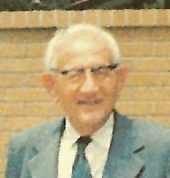
Задача, которую вы решаете, может быть очень скромной, но если она бросает вызов вашей любознательности и если вы решаете ее собственными силами, то вы сможете испытать ведущее к открытию напряжение ума и насладиться радостью победы.
Дьердь Пойа

Slide 2
Дьердь Пойа
Американский математик. Родился в Венгрии в 1887 г.
С 1914 по 1940 г. работал в Цюрихе (Швейцария).
С 1953 г. работал в Принстонском университете (США)
Основные труды относятся к функциональному анализу, математической статистике и комбинаторике.
На русский язык вышли работы Пойа: «Задачи и теоремы анализа», «Математика и правдоподобные рассуждения», «Как решать задачу», «Математическое открытие».

Slide 3
Проверь свои знания
Дайте определение квадратного трехчлена.
Многочлен вида ах² + bх + c, где х – переменная, а, b, с – некоторые числа, причем а ≠ 0.
Как найти корни квадратного трехчлена?
Приравнять к нулю и решить квадратное уравнение.
Сформулируйте теорему Виета для полного квадратного уравнения.
Если х₁ и х₂ – корни квадратного уравнения ах² + bх + c = 0, то
х₁ + х₂ = , х₁ х₂ =

Slide 4
Проверь свои знания
Что называют разложением многочлена на множители?
Представление многочлена в виде произведения многочленов.
Какие способы разложения многочлена на множители вам известны?
Вынесение множителя за скобку;
Способ группировки;
Использование формул сокращенного умножения.

Slide 5
Решите уравнение
х³ – 6х² – 4х + 24 = 0. (ГИА 2012).
Решение:
(х³ – 6х² ) – (4х - 24 ) = 0;
х²(х – 6 ) – 4(х - 6 ) = 0;
(х² – 4 ) (х - 6 ) = 0;
х² – 4 = 0 или х – 6 = 0;
Ответ: -2; 2; 6

Slide 6
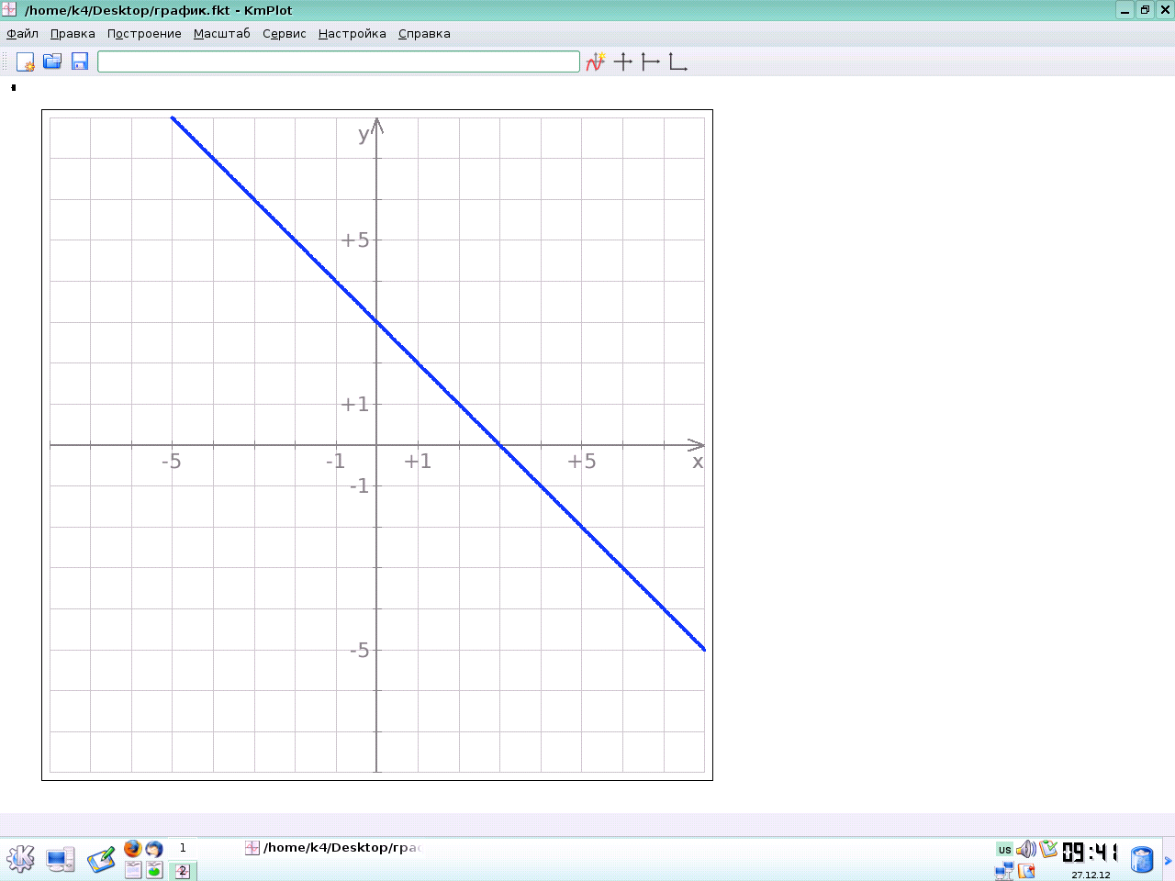
График функции

Slide 7
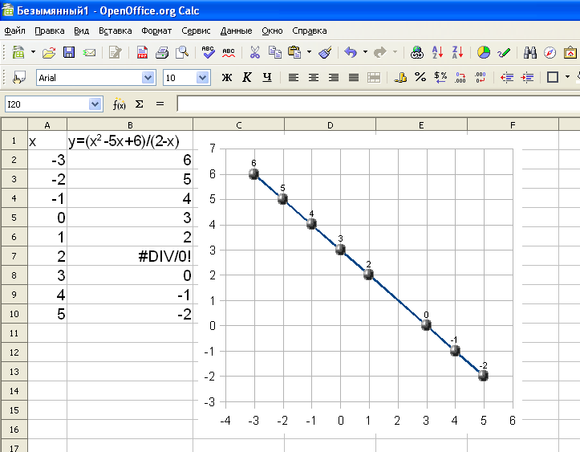
В электронной таблице

Slide 8
Постройте график функции
.
=
ГИА (2013 г.).
=
х ≠ 2

Slide 9
График функции

Slide 10
Разложить на множители 3х² – 21х + 30
Решение:
3х² – 21х + 30 = 3(х² – 7х + 10) = 3(х² – 2х – 5х + 10) = 3((х² – 2х) – (5х – 10)) = 3(х(х – 2) – 5(х – 2)) =
3(х – 2)(х – 5).
Гипотеза:
ах² + bx + c = а(х – х₁)(х – х₂).

Slide 11
Теорема Если х₁ и х₂ - корни квадратного трехчлена ах² + bx + c, то ах² + bx + c = а(х – х₁)(х – х₂).
Доказательство: ах² + bx + c =
Так как корни квадратного трехчлена ах² + bx + с являются корнями квадратного уравнения ах² + bx + c = 0, то по теореме Виета
Отсюда Поэтому
ах² + bx + c = a(x² – (x₁+ x₂ )x +x₁ x₂ ₎ = a(x² – x₁ x – x₂ x + x₁ x₂ ₎
=a(x(x – x₁ ) – x₂ (x – x₁ )) = a((x – x₁ ) (x – x₂ ), ч.т.д.

Slide 12
Можно ли разложить квадратный трехчлен на множители, если он не имеет корней?
Предположим, что квадратный трехчлен можно представить в виде произведения многочленов первой степени:
ах² + bx + c = (kx + m)(px + q), где k, m, p, q – некоторые числа, причем k 0 и p 0.
Найдите, при каких х произведение (kx + m)(px + q)= 0?
При и
Следовательно, при этих значениях х обращается в нуль и трехчлен ах² + bx + c, то есть числа и являются его корнями.
Мы пришли к противоречию, так как по условию этот трехчлен корней не имеет.
Вывод: если квадратный трехчлен не имеет корней, то его нельзя разложить на множители

Slide 13
Применение теоремы:
№ 76(а). Разложите на множители квадратный трехчлен:
3х² – 24х + 21.
№ 84(б). Сократите дробь:
№ 86. Чем различаются графики функций
y = x – 4 и
Домашнее задание:
Пункт 4 (прочитать примеры 1, 2, 3). Решить № 77(а, б) и № 84 (а).

